Slide 1
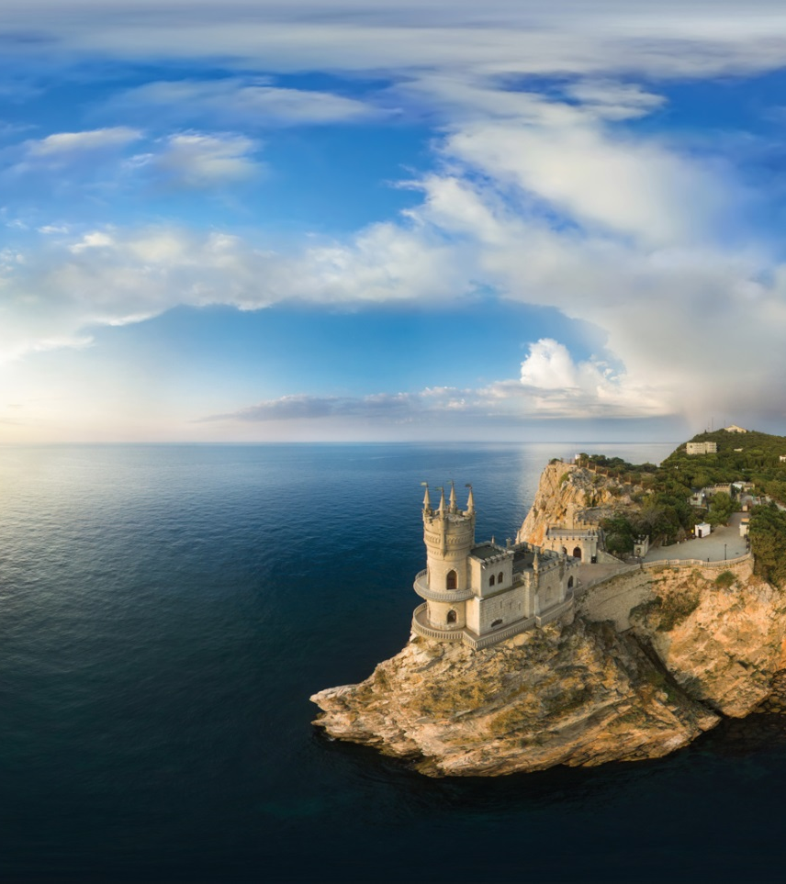
Тема: «Финансовая грамотность в образовательных организациях Крыма»
2023 г.

Slide 2
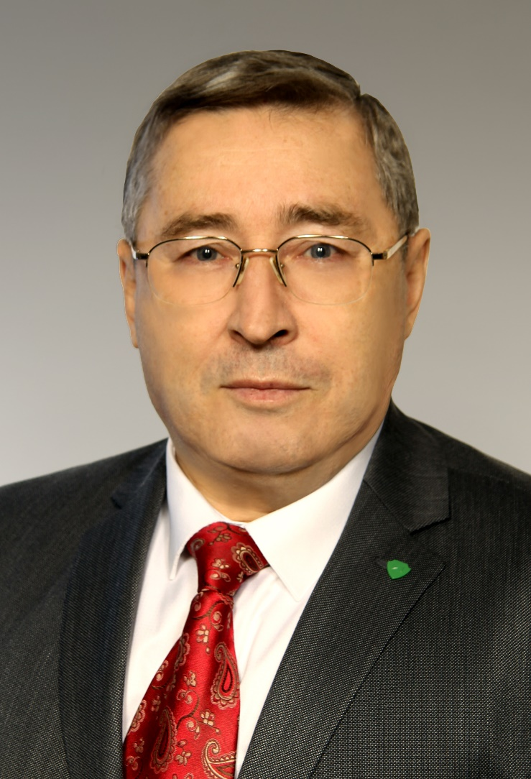
Спикер
Барилюк Николай Николаевич
Советник управляющего
Отделением по Республике Крым Южного главного управления Центрального Банка
Российской Федерации

Slide 3

Ключевые документы
Стратегия повышения финансовой грамотности в Российской Федерации
на 2017-2023 гг.
Стратегия повышения финансовой грамотности и формирования финансовой культуры населения до 2030 года
в разработке
Соглашение о сотрудничестве между Министерством просвещения Российской Федерации, Министерством финансов Российской Федерации и Центральным банком Российской Федерации в области повышения финансовой грамотности обучающихся и педагогических работников, а также подготовки кадров для финансовой отрасли от 27.06.2023 № БР-Д-59/804 / № СОГ-4/03 / № 01-06-10/12-135
Указ Президента № 474
«О национальных целях развития Российской Федерации на период до 2030 года» от 21.07.2020
Перечень поручений Президента по итогам заседания
Совета по стратегическому развитию и национальным проектам, состоявшегося 15.12.2022, утвержденный Президентом Российской Федерации от 26.01.23 № Пр-144
Notes:
Финансовая грамотность – одно из ключевых направлений деятельности Банка России, которое закреплено законодательно. В апреле 2020 года в Федеральный закон от 10.07.2002 № 86-ФЗ «О центральном банке Российской Федерации (Банке России)» были внесены изменения, наделяющие его полномочиями в области повышения финансовой грамотности населения и субъектов малого и среднего предпринимательства (МСП), обеспечения доступности финансовых услуг.
Утвержденные стратегические документы: Стратегия повышения финансовой грамотности в Российской Федерации на 2017-2023 годы и План мероприятий («дорожная карта») Министерства финансов Российской Федерации и Центрального банка Российской Федерации по реализации Стратегии; сейчас в разработке проект Стратегии повышения финансовой грамотности и формирования финансовой культуры населения до 2030 года.
В июне подписано трехстороннее Соглашение о сотрудничестве между Минпросвещения России, Минфином России и Банком России в области повышения финансовой грамотности обучающихся и педагогических работников, а также подготовки кадров для финансовой отрасли и сейчас готовится перечень совместных мероприятий, детально описывающий все направления взаимодействия в рамках Соглашения.
Кроме того, вопросы финансовой грамотности отражены в Указе Президента о целях развития Российской Федерации и Перечне поручений Президента по итогам последнего заседания Совета по стратегическому развитию и национальным проектам.
На региональном уровне утверждены:
Региональные программы по повышению финансовой грамотности населения и планы по их реализации.
Обучающиеся образовательных организаций составляют потенциал развития России. В Стратегии повышения финансовой грамотности в Российской Федерации на 2017-2023 годы обучающиеся выделены в качестве одной из приоритетных целевых групп населения.

Slide 4

Федеральные государственные образовательные стандарты
ФГОС – обязательные требования
к основным образовательным программам,
реализуемым в образовательных организациях
с 1 сентября 2022 года преподавание финансовой грамотности стало обязательным для обучающихся 1–9 классов
с 2023 года 10-11 классы
Школы
Колледжи и техникумы
Вузы
Темы по финансовой грамотности
присутствуют в следующих предметах:
Введена общая компетенция
по финансовой грамотности
Включена универсальная компетенция
по финансовой грамотности «Экономическая культура, в т.ч. финансовая грамотность»
Математика
Окружающий мир
Алгебра
Обществознание
География
Информатика
Notes:
Важнейшая задача – создание необходимых условий для включения финансовой грамотности в образовательный процесс: разработка нормативной базы, методических материалов и организация повышения квалификации педагогов.
Так как основой реализации образовательного процесса являются Федеральные государственные образовательные стандарты (ФГОС), первоочередной целью Банка России было оказать содействие внедрению элементов финансовой грамотности во ФГОС и в этом вопросе удалось достичь заметных успехов.
Общее образование: Разработанные по инициативе Банка России предложения по включению разделов по финансовой грамотности включены во ФГОС начального («Математика», «Окружающий мир») и основного («Математика», «Обществознание», «География» и «Информатика») общего образования. Предметные области по финансовой грамотности включены во ФГОС среднего общего образования в предметах «Алгебра и начала математического анализа», «Информатика» и «Обществознание». Ряд вопросов по финансовой грамотности уже есть в ЕГЭ и ОГЭ по Математике и Обществознанию.
СПО: Во ФГОС СПО утверждена общая компетенция ОК-3 с формулировкой: «Планировать и реализовывать собственное профессиональное и личностное развитие, предпринимательскую деятельность в профессиональной сфере, использовать знания по правовой и финансовой грамотности в различных жизненных ситуациях».
ВО: Банком России совместно с Минобрнауки России и Минфином России во ФГОС ВО третьего поколения включена универсальная компетенция «Экономическая культура, в том числе финансовая грамотность» с наименованием УК № 10 «Способен принимать обоснованные экономические решения в различных областях жизнедеятельности».

Slide 5
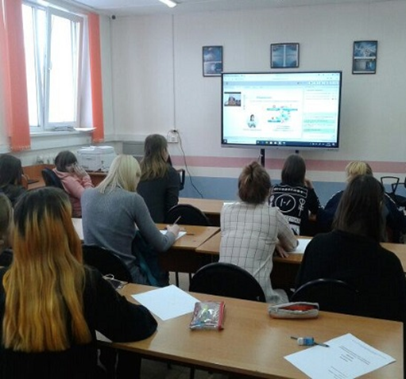

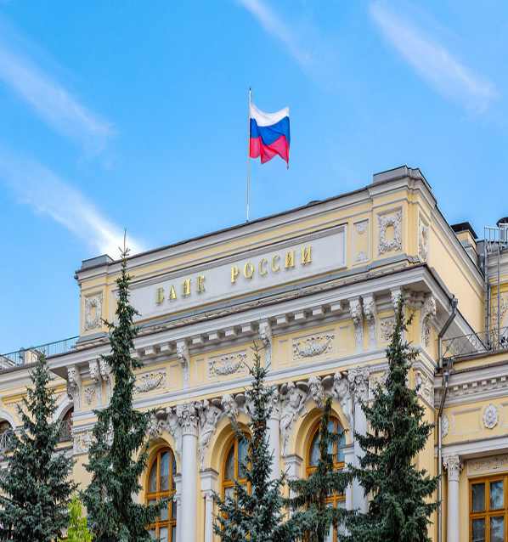


Проекты Банка России в области повышения финансовой грамотности на 2023 год
Очные мероприятия
Онлайн уроки для учащихся
Финансовые зачеты и опросы
ДОЛ-игра
Выставки Банка России
Пенсион FG

Slide 9
Статистика участия Республики Крым в онлайн-уроках финансовой грамотности Банка России (всего образов.организаций, просмотров)

Slide 10
Статистика участия регионов Республики Крым в онлайн-уроках финансовой грамотности Банка России
Регион Республики Крым | % участия школ в проекте | Кол-во школ, принявших участие | ВСЕГО кол-во школ в регионе
г. Алушта | 100 | 12 | 12
г. Армянск | 100 | 5 | 5
г. Джанкой | 100 | 8 | 8
г. Евпатория | 100 | 17 | 17
г. Керчь | 100 | 21 | 21
г. Красноперекопск | 100 | 5 | 5
г. Саки | 100 | 6 | 6
Бахчисарайский район | 100 | 26 | 26
Раздольненский район | 100 | 18 | 18
Симферопольский район | 100 | 40 | 40
Черноморский район | 100 | 13 | 13
Ленинский район | 97 | 28 | 29
г. Ялта | 96 | 23 | 24
г. Феодосия | 95 | 21 | 22
Первомайский район | 94 | 17 | 18
Красноперекопский район | 92 | 11 | 12
Сакский район | 91 | 31 | 34
г. Судак | 89 | 8 | 9
Кировский район | 88 | 15 | 17
Советский район | 87 | 13 | 15
г. Симферополь | 85 | 41 | 48
Белогорский район | 85 | 23 | 27
Красногвардейский район | 83 | 25 | 30
Нижнегорский район | 76 | 16 | 21
Джанкойский район | 74 | 26 | 35

Slide 11
Рейтинг регионов Республики Крым – участников проекта Банка России «ДОЛ-игра»
Регион Республики Крым | % школ приняв-ших участие в проекте | Кол-во школ, принявших участие | Кол-во школ, не- принявших участие | ВСЕГО кол-во школ в регионе
г. Армянск | 100 | 5 | 0 | 5
Черноморский район | 100 | 13 | 0 | 13
Кировский район | 94 | 16 | 1 | 17
Раздольненский район | 94 | 17 | 1 | 18
Красноперекопский район | 92 | 11 | 1 | 12
Первомайский район | 89 | 16 | 2 | 18
г. Евпатория | 88 | 15 | 2 | 17
г. Ялта | 87 | 15 | 9 | 24
г. Саки | 83 | 5 | 1 | 6
г. Красноперекопск | 81 | 4 | 1 | 5
Бахчисарайский район | 81 | 21 | 5 | 26
г. Судак | 78 | 7 | 2 | 9
г. Алушта | 75 | 9 | 3 | 12
г. Джанкой | 75 | 6 | 2 | 8
Белогорский район | 74 | 20 | 7 | 27
Советский район | 73 | 11 | 4 | 15
Ленинский район | 72 | 21 | 8 | 29
Симферопольский район | 71 | 30 | 10 | 40
Джанкойский район | 66 | 23 | 12 | 35
Нижнегорский район | 62 | 13 | 8 | 21
г. Симферополь | 60 | 29 | 19 | 48
г. Феодосия | 59 | 13 | 9 | 22
г. Керчь | 57 | 12 | 9 | 21
Сакский район | 56 | 19 | 15 | 34
Красногвардейский район | 50 | 15 | 15 | 30

Slide 12
Сотрудничество с Банком России
Министерство финансов Республики Крым
Министерство образования, науки и молодежи Республики Крым
Управления/ отделы образования муниципальных образований Республики Крым
Учебные учреждения (школы, ПОО, ВУЗы, детские сады)

Slide 13

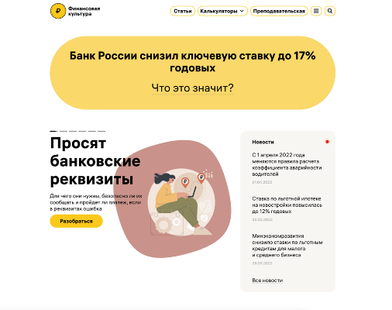
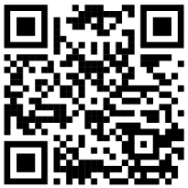
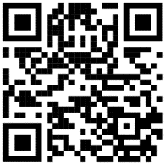
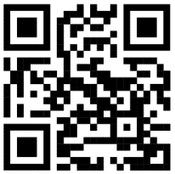
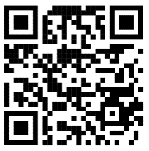
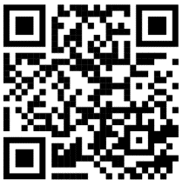
Информационные каналы Банка России
Портал «Финансовая культура»:
Статьи о финансах
Актуальная информация простым
языком в доступной форме
Преподавательская
Учебно-методические материалы
для педагогов, обучающихся и родителей
Грабли
Учимся на чужих ошибках
(каталог мошеннических схем)
Telegram-канал Банка России
Оперативная информация
о последних изменениях
Мобильное приложение
ЦБ онлайн
Канал для обращений граждан
Notes:
Также рекомендуем использовать и другие информационные каналы Банка России:
Информационно-просветительский портал «Финансовая культура» постоянно пополняется новыми актуальным материалами для разных целевых аудиторий, которые можно применять и на занятиях, и в реальной жизни. А для педагогов там есть отдельный раздел – «Преподавательская».
В телеграм-канале Банка России регулярно публикуется самая достоверная и оперативная информация о важных событиях и решениях из сферы финансов от значения ключевой ставки до выпуска новых монет, а также мнения ведущих экспертов Банка Росси.
Мобильное приложение ЦБ-онлайн – официальное приложение Банка России, помощник для тех, кто пользуется финансовыми услугами. В приложении можно, например, проверить банк или страховую компанию на наличие лицензии, поделиться с регулятором опытом приобретения и использования финансовых услуг и продуктов, а также получить ответ на вопрос о таких продуктах и услугах в режиме онлайн.

Slide 14
КАК ПРИНЯТЬ УЧАСТИЕ В ВЕСЕННЕЙ, ОСЕННЕЙ СЕССИИ?
ВЫБРАТЬ ТЕМУ,
дату и время урока на сайте
http://dni-fg.ru
ПОДАТЬ ЗАЯВКУ
для предварительной регистрации
ПРИНЯТЬ УЧАСТИЕ
в онлайн-уроке, накануне проверить оборудование
ОТПРАВИТЬ ОТЗЫВ
организаторам
ПОЛУЧИТЬ СЕРТИФИКАТ
после обработки отзыва
ДОЛ-ИГРА
СКАЧАТЬ ИГРЫ
на сайте
http://doligra.ru
ПРОВЕСТИ ИГРУ
с детьми в ДОЛ
ОТПРАВИТЬ ОРГАНИЗАТОРАМ заполненную форму отчета и несколько фотографий процесса игры по адресу otchet@doligra.ru
ПОЛУЧИТЬ СЕРТИФИКАТ
после обработки отзыва

Slide 15
Спасибо
за внимание
Онлайн-уроки финансовой грамотности http://dni-fg.ru
ДОЛ-игра http://doligra.ru

